Slide 1
Scoops3D
Scoope3D è un software che valuta la stabilità di un pendio che è rappresentato da un paesaggio digitale attraverso un modello di elevazione digitale (noto come DEM dall’inglese Digital Elevation Model).
Autore software: U.S. Department of the Interior (U.S. Geological Survey Software)
Download: https://landslides.usgs.gov/research/software.php
Studente: Drogo Diego Giuseppe
Matricola: 881300

Slide 2
Scoops3D, utilizzando un metodo tridimensionale (3D) di approccio alle colonne in cui viene suddiviso il DEM, valuta la stabilità di molte (tipicamente milioni) potenziali frane all’interno di un intervallo (porzione di territorio) di dimensioni definite dall’utente. Per ciascuna potenziale frana il programma, utilizzando una versione 3D del metodo semplificato di Bishop o del metodo di analisi del limite di equilibrio (metodo di Fellenius), valuta la stabilità di una superficie di scorrimento rotazionale sferica comprendendo molte celle del DEM.
Finalità software

Slide 3
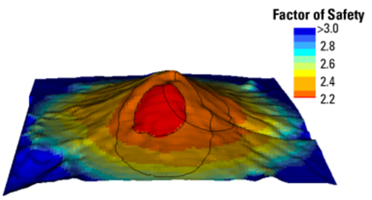
Informazioni aggiuntive sul programma
Scoops3D fornisce diverse opzioni di ricerca sistematica ed efficiente in un intero DEM. Nella ricerca ogni cella del DEM è inclusa in più potenziali frane; Scoops3D registra il più basso fattore di sicurezza per ogni cella del DEM, nonché la dimensione (volume o area) del materiale messo in movimento da ciascuna di questi potenziali smottamenti, inoltre determina anche il potenziale minimo di stabilità per l’intero DEM.
L’utente ha una varietà di opzioni per la creazione di un dominio 3D, inclusi:
livelli o distribuzioni 3D di forze interstiziali;
livelli o distribuzioni 3D di acque interstiziali in pressioni;
carico causato da eventi sismici;
condizioni di distribuzione non omogenea della saturazione del sottosuolo. Inoltre i risultati forniti da Scoops3D possono facilmente essere importati in un sistema di informazione geografica (GIS) o in altri software di visualizzazione.
Requisiti richiesti dal software:
Windows XP, 7, 8;
Mac OS 10.6, 10.7, 10.9, 10.10;
Architettura Windows 32-bit o 64-bit;
Mac Version 64-bit.

Slide 4
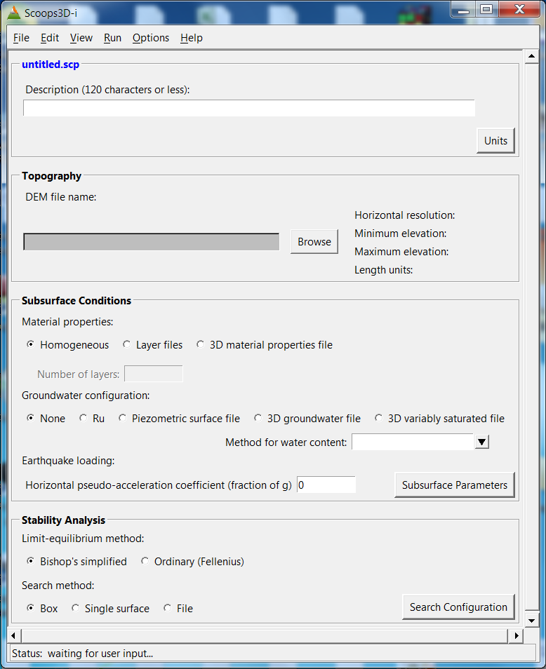
Input
Finestra principale
Da tale finestra è possibile costruire il file input dei parametri per il programma.
Gli input sono:
Nome file input e unità di misura.
File del Modello Digitale di Elevazione (DEM).
Caratteristiche del sottosuolo.
Analisi di stabilità.

Slide 5
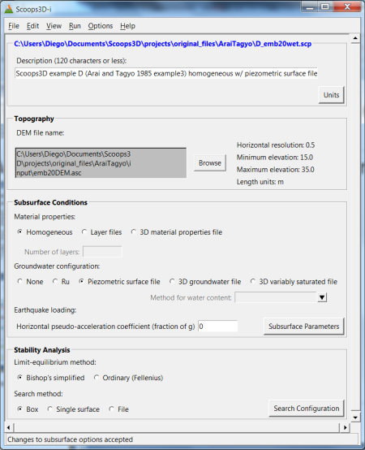
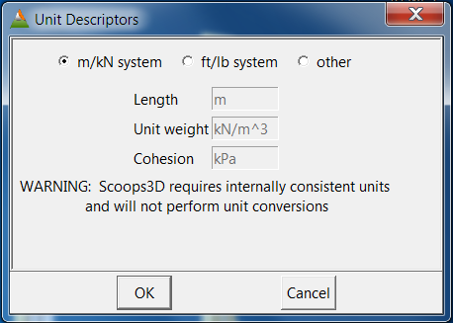
Nome file input e unità di misura
Tale sezione mostra il nome del file input del parametro principale ed una descrizione di tale file di massimo 120 caratteri.
Tale finestra permette di selezionare il sistema di unità di lunghezza, peso unitario e coesione.

Slide 6
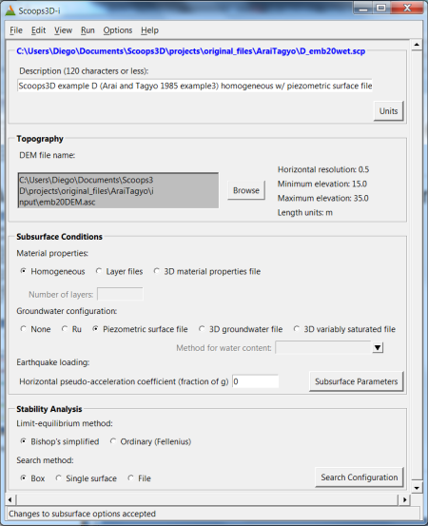
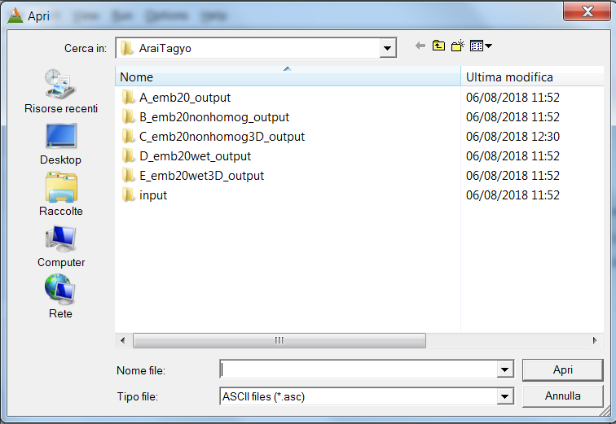
File del Modello Digitale di Elevazione (DEM)
Tale sezione mostra la risoluzione orizzontale, la quota minima e massima del territorio rappresentato nel file DEM selezionato. Le unità di lunghezza sono visualizzate in base al sistema di misura scelto precedentemente.
Tale sezione mostra il file DEM selezionato. Il file DEM descrive la topografia della porzione di territorio da esaminare.
Tale finestra consente di selezionare il file DEM da esaminare. La finestra di ricerca mostra solo i file con estensione .asc

Slide 7
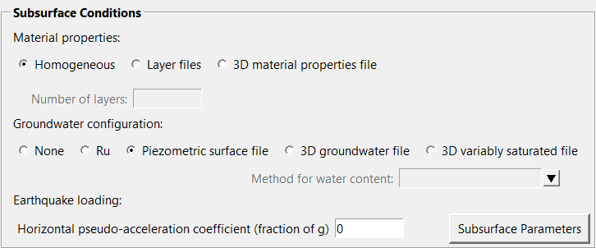
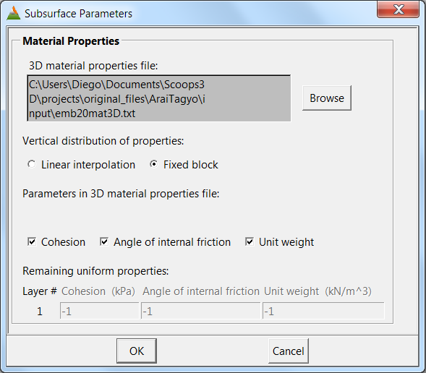
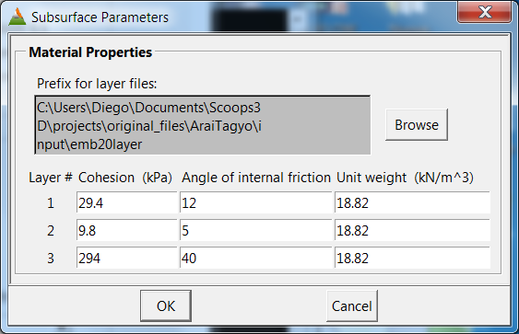
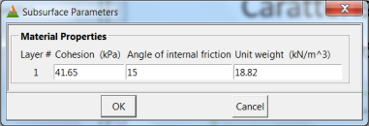
Caratteristiche del sottosuolo
Tale sezione permette di definire le caratteristiche del materiale costituente il DEM.
Tale opzione permette di definire una configurazione in tre dimensioni (3D) del sottosuolo. Il file contenete le proprietà del materiale 3D, il metodo di definizione della distribuzione verticale dei valori e le caratteristiche degli strati devono essere specificati.
Tale caratteristica definisce un materiale con caratteristiche omogenee nello spazio. La coesione, l’angolo di attrito interno e la densità dello strato devono essere specificati.
Tale caratteristica definisce un materiale composto da più strati. Il numero di strati deve essere specificato nell’apposita sottosezione. Il file contenente le caratteristiche degli strati deve essere specificato.

Slide 8
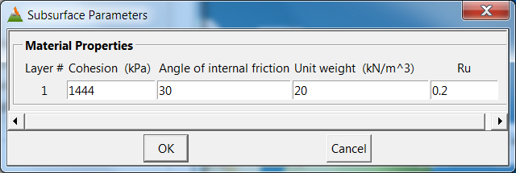
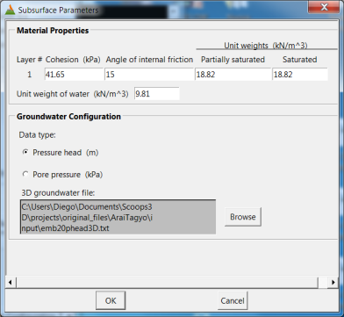
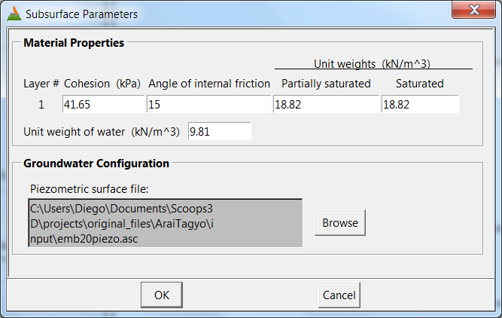
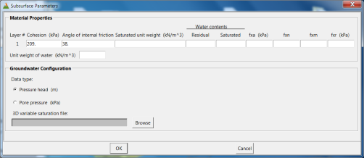
Tale sezione permette di definire le caratteristiche idriche del sottosuolo ed eventuali carichi dovuti a fenomeni sismici.
Tale caratteristica definisce un materiale privo di acqua.
Tale caratteristica definisce un materiale contenente acqua in pressione nei pori. La pressione dell’acqua nei pori deve essere specificata.
Tale sottosezione permette di includere, nel calcolo di stabilità, effetti di terremoti o carichi sismici. Il coefficiente di pseudo-accelerazione deve essere specificato.
Tale caratteristica include gli effetti sul materiale della pressione dell’acqua nei pori sia saturi che parzialmente saturi. I parametri per la curva caratteristica suolo-acqua di Van Genuchten o per la curva di Fredlund e Xing e il file in tre dimensioni (3D) contenente posizione e pressione nei pori in tutte le parti del DEM devono essere specificati.
Tale caratteristica definisce un materiale sottoposto a un complesso flusso di acque sotterranee causato da un’altezza piezometrica della falda non costante. Le densità dei materiali saturi, le densità dei materiali parzialmente saturi, il tipo di informazione fornita e il file contenente le informazioni in tre dimensioni (3D) in tutto il DEM devono essere specificati.
Tale caratteristica definisce un materiale contenente acqua in pressione nei pori attraverso una rappresentazione in tre dimensioni (3D) della distribuzione di essa. Le densità dei materiali saturi, le densità dei materiali parzialmente saturi e il file contenente la quote della superficie piezometrica in tutto il DEM devono essere specificati.

Slide 9
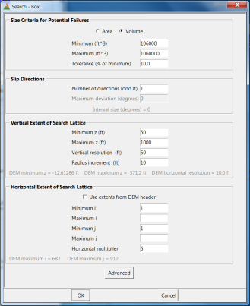
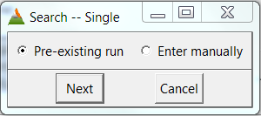
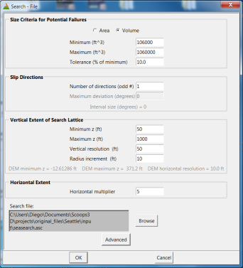
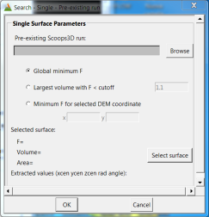
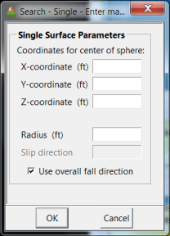
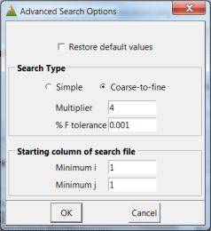
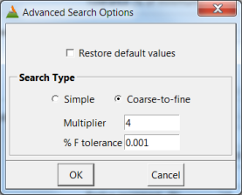
Analisi di stabilità
Tale sezione permette di definire il reticolo di ricerca all’interno del DEM.
Tale sezione permette di selezionare il metodo che si desidera utilizzare per lo studio dell’equilibrio limite. I metodi utilizzabili sono: metodo semplificato (metodo di Bishop) e metodo ordinario (metodo di Fellenius).
Tale opzione permette di selezionare un reticolo a forma di scatola su cui effettuare l’analisi. L’intervallo della potenziale massa franante, la direzione di slittamento, la minima e la massima estensione verticale e l’estensione orizzontale della casella di ricerca devono essere specificati. È possibile, inoltre, scegliere tra ricerca semplice o grossolana (avanzate).
Tale opzione permette di selezionare una singola superficie, preesistente o ad inserimento manuale su cui effettuare l’analisi. Se la superficie esiste già il file di provenienza deve essere specificato. Nel caso di inserimento manuale le dimensioni della superficie, il centro di rotazione della sfera di prova e la direzione di slittamento devono essere specificati.
Tale opzione permette di selezionare un file su cui effettuare l’analisi. Il file contenente il DEM da analizzare ed eventuali limitazioni sull’estensione della ricerca devono essere specificati.

Slide 10
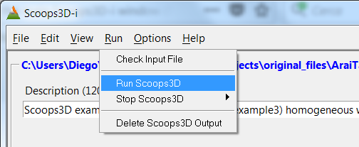
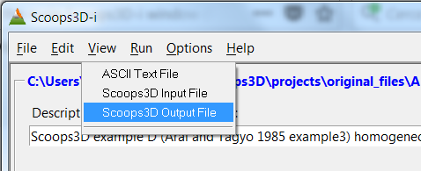
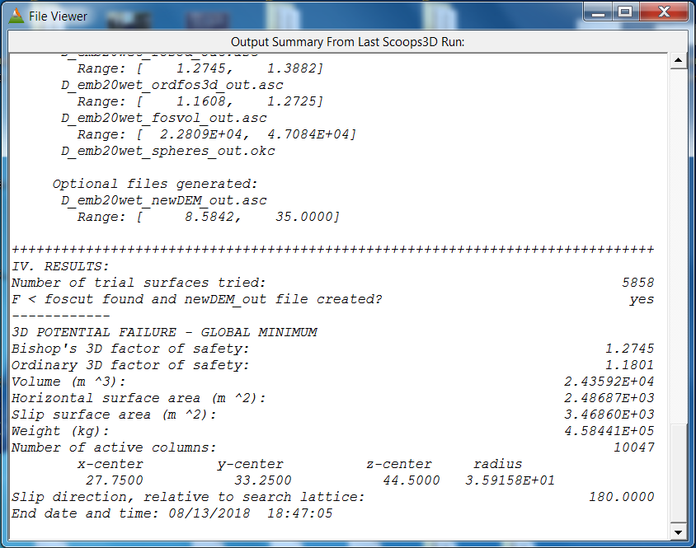
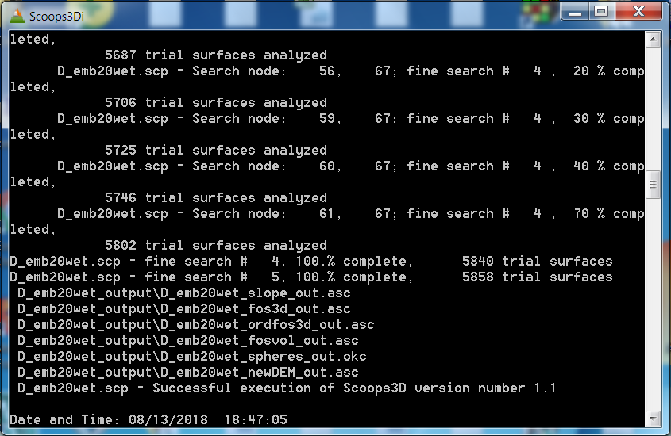
Output
Esecuzione file input
Visualizzazione dei risultati di esecuzione della simulazione
Visualizzazione file progresso della simulazione
Tale finestra mostra le informazioni riguardanti la potenziale massa franante quali: il minimo fattore di sicurezza globale, quindi la superficie meno stabile, la potenziale massa franante, la colonna meno stabile e la direzione di scivolamento.
La command tool mostra: il nome del file input, il nodo di ricerca, il numero di iterazioni eseguite durante la ricerca, la percentuale di completamento di ogni iterazione di ricerca e il numero di superfici di prova analizzate.

Slide 11
Conclusioni
Aspetti positivi del software
Fornisce volumi e/o superfici del materiale costituente il potenziale corpo di frana.
L’analisi tridimensionale (3D) permette di tener conto della topografia, della forza e pressione nei pori del materiale su potenziali superfici di rottura di una singola cella DEM.
Fornisce dati di visualizzazioni della mappa della stabilità minima per potenziali superfici di rottura.
Può calcolare la stabilità di potenziali frane che si muovono in qualsiasi direzione nella topografia.
Può ricercare potenziali frane in base ai limiti delle dimensioni fornite dall’utente;
Facilità di immissione dei dati input.
Possibilità di descrivere in modo accurato il materiale costituente il sottosuolo.
Aspetti negativi del software
Limitazioni dovute alle ipotesi su cui si basa il metodo dell’equilibrio limite utilizzato dal software nell’analisi di stabilità.
Potenziali superfici di rottura rappresentati da porzioni di sfera che limita l’analisi alle sole frane per scivolamento rotazionale.
Metodi di studio dell’equilibrio limite utilizzati dal software (metodo semplificato e metodo ordinario) non descrivono in maniera efficiente e completa lo stato di stress interno delle colonne in cui viene suddiviso il potenziale corpo di frana.
Non è possibile incorporare nell’analisi di stabilità caratteristiche particolari del sito da analizzare come: crepe di tensione, carichi esterni o geometria complessa della superficie si rottura.

